Slide 1
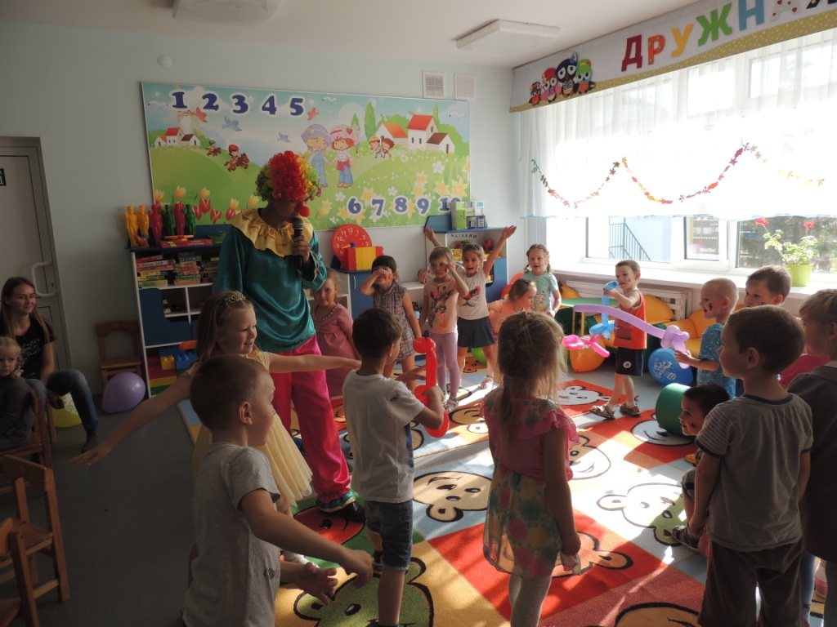
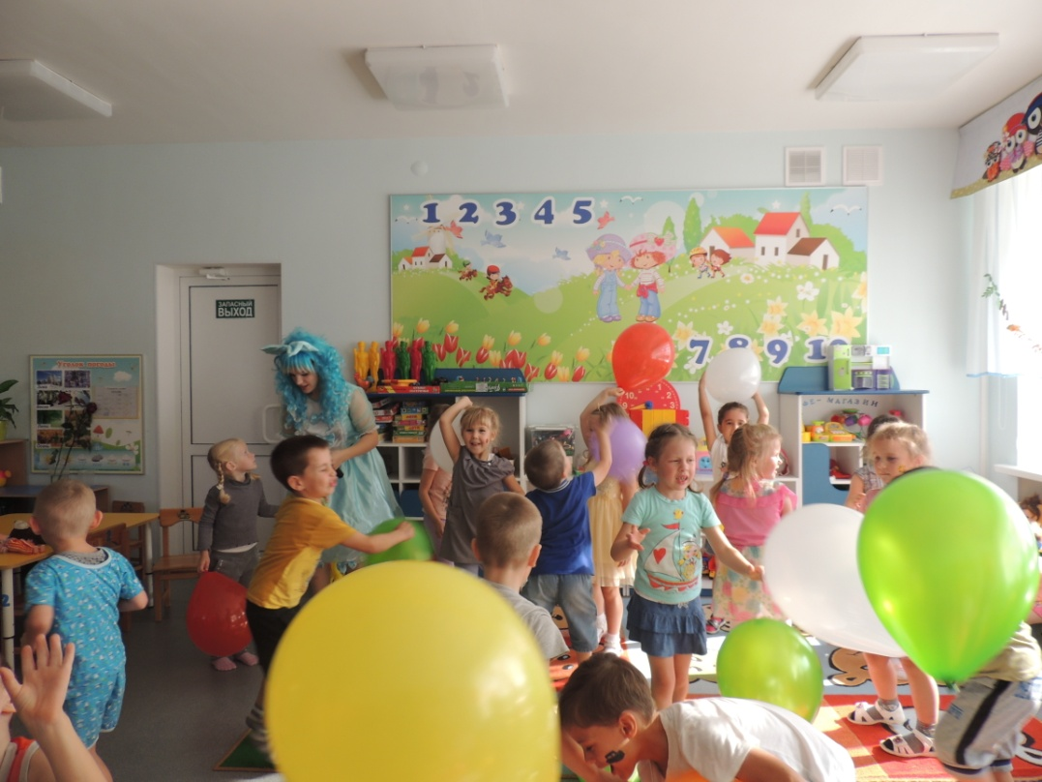
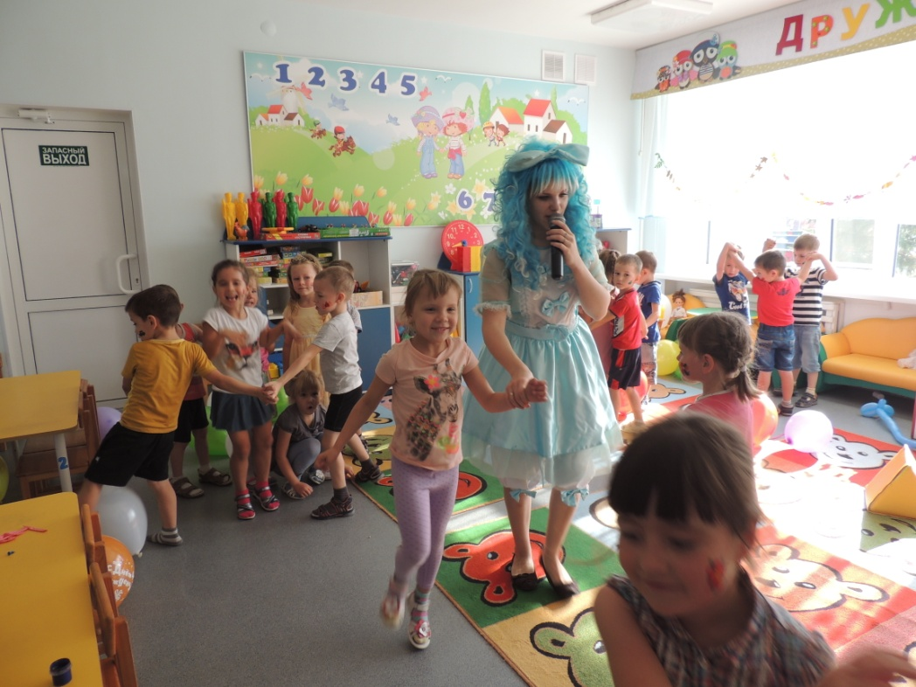
День Рожденья Сони Юдиной мы отметили с Мальвиной и клоуном Тимошкой!

Slide 2
